Slide 1
Ārpusģimenes aprūpes pakalpojumu attīstība
Rita Paršova
Labklājības ministrijas
Bērnu un ģimenes politika departamenta vecākā eksperte

Slide 2
Izmaiņas no 01.07.2018.
Pieņemti Ministru kabineta 2018.gada 26.jūnija noteikumi Nr. 354 «Audžuģimenes noteikumi».
Būtiskākās izmaiņas:
        jauna ārpusģimenes aprūpes forma – specializētās audžuģimenes – krīzes audžuģimene un audžuģimene bērnam ar invaliditāti, kuram izsniegts atzinums par īpašas kopšanas nepieciešamību sakarā ar smagiem funkcionāliem traucējumiem;
        jauna mācību programma audžuģimenēm un specializētajām audžuģimenēm.
Pieņemti Ministru kabineta 2018.gada 26.jūnija noteikumi Nr. 355 «Ārpusģimenes aprūpes atbalsta centra noteikumi».
Būtiskākās izmaiņas:
        Ārpusģimenes aprūpes atbalsta centru veidošana.

Slide 3
Audžuģimenes
Audžuģimene
Krīzes audžuģimene
Audžuģimene bērnam ar invaliditāti, kuram izsniegts atzinums par īpašas kopšanas nepieciešamību sakarā ar smagiem funkcionāliem traucējumiem
Nav termiņa ierobežojuma
Ievieto ne vairāk par 3 bērniem, kopējais bērnu skaits ģimenē nedrīkst būt lielāks par 6 bērniem
10 dienu laikā pienākums iepazīties ar bērnu un pieņemt lēmumu par bērna ņemšanu aprūpē un uzraudzībā;
Tiek veiktas valsts sociālās apdrošināšanas obligātās iemaksas
Ievieto bērnu līdz 30 dienām. Bāriņtiesa var pagarināt krīzes audžuģimenē uzturēšanās termiņu, bet ne ilgāk kā līdz 12 mēnešiem/ īslaicīga aprūpes forma
Ievieto ne vairāk par 3 bērniem, kopējais bērnu skaits ģimenē nedrīkst būt lielāks par 6 bērniem
Krīzes audžuģimene bez pamatota iemesla nevar atteikties uzņemt bērnu savā aprūpē
Tiek veiktas valsts sociālās apdrošināšanas obligātās iemaksas
Nav termiņa ierobežojuma
Kopējais bērnu skaits nedrīkst būt lielāks par 2 bērniem. Bāriņtiesa var lemt par lielāku kopējo bērnu skaitu konkrētā audžuģimenē
10 dienu laikā pienākums iepazīties ar bērnu un pieņemt lēmumu par bērna ņemšanu aprūpē un uzraudzībā
Tiek veiktas valsts sociālās apdrošināšanas obligātās iemaksas

Slide 4
Atbalsts audžuģimenei un specializētajai audžuģimenei
Audžuģimene
Krīzes audžuģimene
Audžuģimene bērnam ar invaliditāti, kuram izsniegta atzinums par īpašas kopšanas nepieciešamību sakarā ar smagiem funkcionāliem traucējumiem
Pašvaldības izmaksātais atbalsts:
pabalsts bērna uzturam – 215/258 € mēnesī (divkāršā minimālo uzturlīdzekļu apmērā )
pabalsts apģērba un mīkstā inventāra (piemēram, gultas veļas, segas, spilvena, matrača) iegādei;
Pašvaldības izmaksātais atbalsts:
pabalsts bērna uzturam – 215/258 € mēnesī (divkāršā minimālo uzturlīdzekļu apmērā )
pabalsts apģērba un mīkstā inventāra (piemēram, gultas veļas, segas, spilvena, matrača) iegādei;
Pašvaldības izmaksātais atbalsts:
pabalsts bērna uzturam – 215/258 € mēnesī (divkāršā minimālo uzturlīdzekļu apmērā )
pabalsts apģērba un mīkstā inventāra (piemēram, gultas veļas, segas, spilvena, matrača) iegādei;
  Atbalstu centru izmaksātā kompensācija un atlīdzība:
  vienreizēja mājokļa iekārtošanas izdevumu kompensācija - 500 € (pieprasāma 30 dienu laikā pēc līguma noslēgšanas ar atbalsta centru).
  Bruto atlīdzība – 28.28 euro dienā euro par katru dienu kurās bērns/i ievietots/i krīzes audžuģimenē (kopā vidēji 860 euro mēnesī, ja bērns bijis krīzes ģimenē pilnu mēnesi) un ja bērns/i krīzes audžuģimenē netiek ievietots/i, tad ģimene sekojošos 3 mēnešus pēc mēneša, kad bērns/i pēdējo dienu ir bijis/uši ģimenē turpina saņemt 14.14 euro dienā (vidēji 430 euro mēnesī)
Atbalstu centru izmaksātā kompensācija un atlīdzība:
vienreizēja mājokļa iekārtošanas izdevumu kompensācija - 500 € (pieprasāma 30 dienu laikā pēc līguma noslēgšanas ar atbalsta centru).
Bruto atlīdzība (neatkarīgi no bērnu skaita) – 28.27 euro dienā (vidēji 860 euro mēnesī)
VSAA izmaksātā atlīdzība:
Par vienu audžuģimenē ievietoto bērnu – 171 euro mēnesī;
Ja audžuģimenē ir ievietoti divi bērni – 222,30 euro mēnesī;
Ja trīs un vairāk bērni – 273.60 euro mēnesī.
Notes:
Minimālā alga uz rokas (standarta apdrošināšanas vidējais gadījums) aptuveni 380 euro (uz rokas). 380 x 2 = 660 euro mēn (uz rokas spec.ģimenei)

Slide 5
Ārpusģimenes aprūpes atbalsta centrs
Atbalsta centra uzdevumi
Piesaistīt jaunas audžuģimenes, aizbildņus, adoptētājus, viesģimenes, īpaši veicinot specializēto audžuģimeņu skaita pieaugumu;
Organizēt audžuģimeņu, t.sk. specializēto audžuģimeņu, mācības, kā arī potenciālo adoptētāju mācības;
Sagatavot psihologa atzinumu un raksturojumu, iesniegšanai bāriņtiesā;
Nodrošināt psihosociālo atbalstu audžuģimenēm, t.sk. specializētajām audžuģimenē (psihologa, sociālā darbinieka un citu speciālistu konsultācijas);
Izstrādāt audžuģimenes atbalsta un tajā ievietotā bērna individuālās attīstības plānu (gadījuma vadītājs ir AC sociālais darbinieks);
Nodrošināt ikgadējās zināšanu pilnveides mācības audžuģimenēm, t.sk. specializētajām audžuģimenēm;
Nodrošināt atlīdzības aprēķināšanu un izmaksu un vienreizēju mājokļa iekārtošanas izmaksu specializētajām audžuģimenēm;
Sadarboties ar bāriņtiesu un sociālo dienestu, sniedz informāciju;
Veikt datu ievadi AGIS.

Slide 6
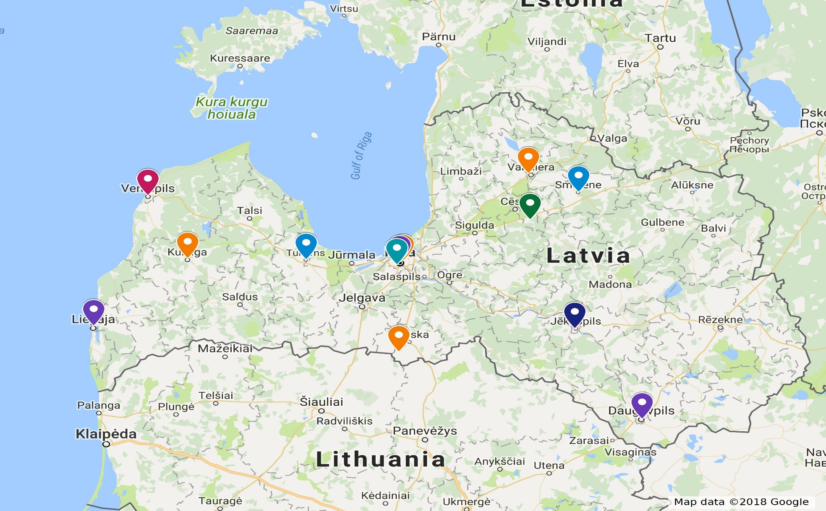
LM reģistrētie atbalsta centri (1-2):

Slide 7
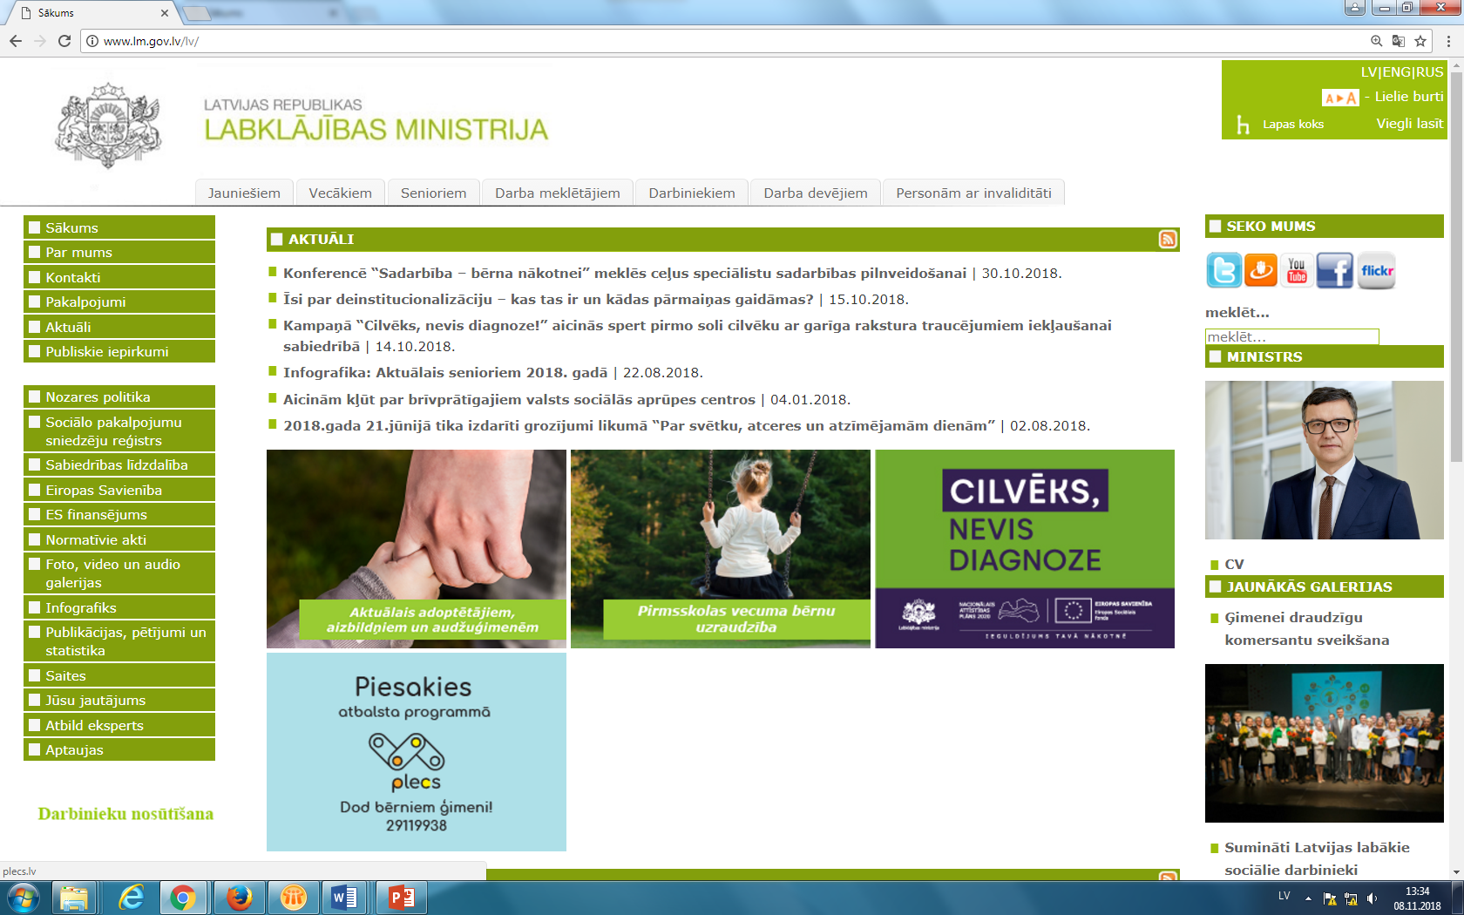
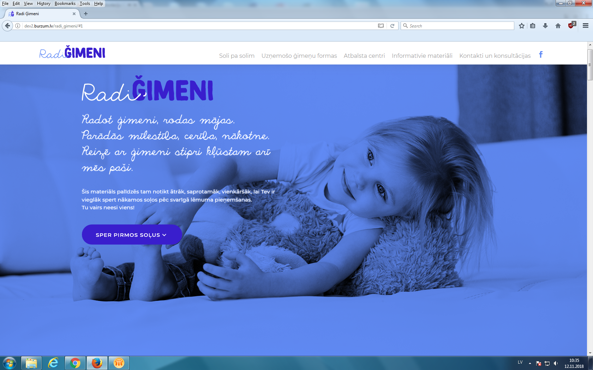
LM reģistrētie atbalsta centri (2-2):
Atbalstu centru saraksts pieejams LM mājaslapā: http://www.lm.gov.lv/text/3895 un www.radigimeni.lv

Slide 8
Izmaiņas no 13.09.2018.
Pieņemti Ministru kabineta 2018.gada 4.septembra noteikumi Nr. 563 «Audžuģimeņu informācijas sistēmas noteikumi».
Būtiskākās izmaiņas:
    vienota informācijas apmaiņas sistēma, ko veido bāriņtiesas un atbalsta centri;
    Audžuģimeņu informācijas sistēmas pārzinis – Iekšlietu ministrijas Informācijas centrs.
    Informācijas sistēma nodrošinās:
      iesaistītajiem iespēju nekavējoties (24/7) piekļūt nepieciešamai informācijai;
      iespēju veikt ātru savstarpējo informācijas apmaiņu;
      nodrošinās savlaicīgu, pilnvērtīgu un koordinētu starpinstitucionālās komandas rīcību krīzes situācijas novēršanai.
Sistēmas lietotāji:
bāriņtiesas un atbalsta centri, kā arī valsts un pašvaldības policija (informācija par krīzes audžuģimenēm), sociālie dienesti, Valsts sociālās apdrošināšanas aģentūra, Valsts bērnu tiesību aizsardzības inspekcija, Pilsonības un migrācijas lietu pārvalde.

Slide 9
Izmaiņas no 08.11.2018.
Pieņemti Ministru kabineta 2018.gada 30.oktobra noteikumi Nr. 667 «Adopcijas kārtība».
Jaunā adopcijas kārtība paredz:
Bāriņtiesām:
Konkrētus un precīzus adopcijas procesa termiņus;
Precizēta bāriņtiesu lietu piekritība;
Paplašināts informācijas apjoms par potenciālo adoptētāju;
Noteikts pienākums sniegt informāciju par bērnu termiņos.
Adoptētājiem:
Obligāta mācību programma;
Adoptētāja statusa lēmuma termiņš – 3 gadi;
Ierobežota adopcija no audžuģimenēm;
Noteiktas prasības ārvalstu institūcijām adopcijas jomā;
Pienākums sniegt informāciju par bērnu termiņos.

Slide 10
Metodiskie materiāli:
Metodiskie materiāli :
(http://www.lm.gov.lv/text/1105)
Audžuģimenēm un specializētām audžuģimenēm;
Bāriņtiesām;
Atbalsta centriem;
Vadlīnijas Laulāto (personu) audžuģimenes raksturojuma un kompetenču novērtēšanas veidlapas sagatavošanai;
Veidlapu paraugi ārpusģimenes aprūpes atbalsta centra raksturojuma un informācijas par mācību programmas apguvi;
Kompetenču novērtēšanas kritēriji;
AGIS lietotāja rokasgrāmata.

Slide 11

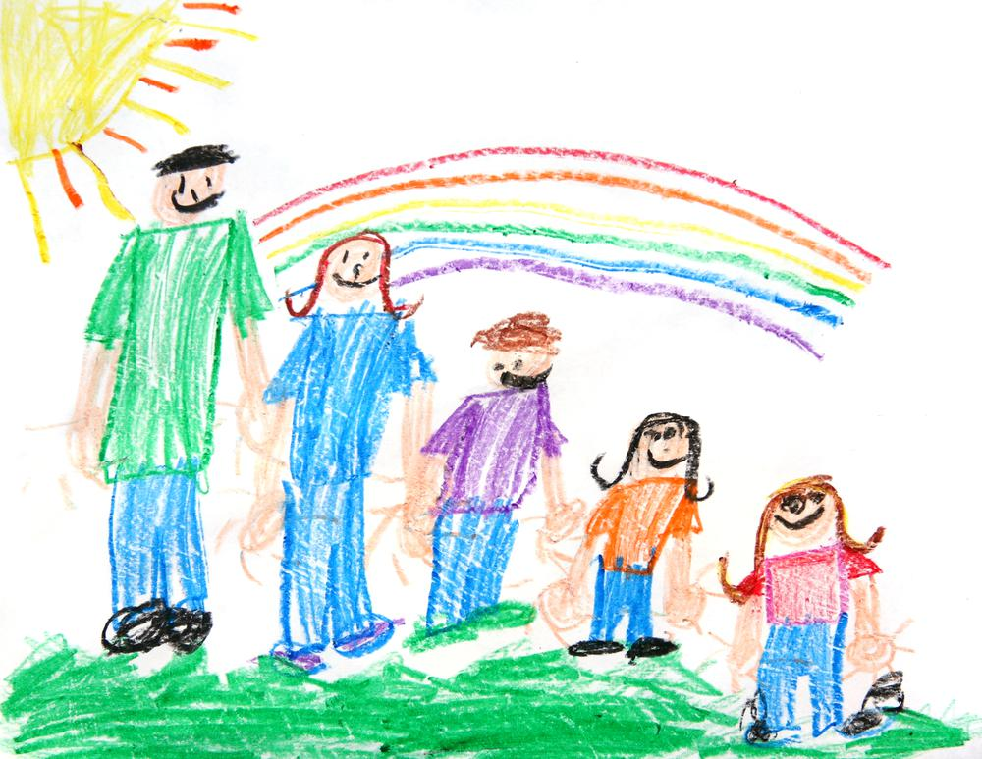
Paldies par uzmanību!
www.lm.gov.lv
Twitter:@Lab_min
https://www.facebook.com/labklajibasministrija
Flickr.com:Labklajibas_ministrija
Youtube.com/labklajibasministrija
Draugiem.lv/labklajiba
Izmantotie attēli no: www.godagimene.lv

